Slide 1
Entendiendo opiniones
utilizando técnicas de Modelado de Tópicos y de Resumen

Slide 2
Objetivos
Identificar las temáticas subyacentes al conjunto de opiniones.
Facilitar la comprensión de las ideas y conceptos más sobresalientes en la Cognición Colectiva de los usuarios.
Automatizar este proceso que a un humano podría llevarle demasiado tiempo.

Slide 3
Desafío 12:
Si tuvieras que definirte ideológicamente en términos político- económicos, ¿cómo lo harías y por qué?
67 docs
Desafío 13:
¿Te sentís más identificado con partidos de izquierda o partidos de derecha? ¿Podrías contar los motivos?
95 docs
Desafío 14:
Si tuvieras que elegir alguna personalidad argentina que te genere una gran admiración o te resulte un referente en algún aspecto relevante, ¿a quién elegirías y por qué?
64 docs
Desafío 15:
¿Que pensás de la siguiente afirmación respecto a los planes sociales? : "Creo que el estado tiene que ayudar a la gente pobre para que tenga plata en el bolsillo y puedan al menos comprar comida y medicamentos. Por supuesto que la gente quiere trabajar, pero es muy difícil conseguir trabajo por cómo está la economía.“
83 docs

Slide 4
Desafío 16:
¿Que pensás de la siguiente afirmación respecto a los subsidios al transporte? "Me parece que las empresas de colectivos ya están ganando más que suficiente, solamente hay que controlarlas más de cerca para que no te estafen. Aunque también entiendo que si las empresas no ganan dinero simplemente no van a poder seguir funcionando.“
78 docs
Desafío 17:
Estaría buenísimo que en 2023 la experiencia UdeSA tuviera...
61 docs
Desafío 18:
Lo que menos me gusta de mi experiencia UdeSA es...
57 docs

Slide 5
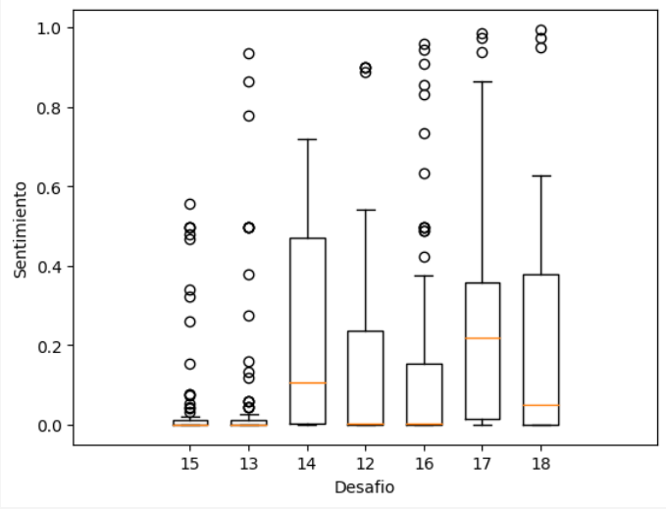
Emociones

Slide 6
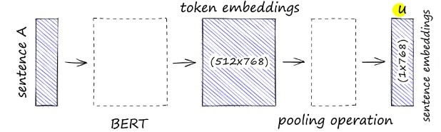
Encontrar clusters de tópicos en cada desafio
Vectorizar cada documento:
Capturar la información semántica del texto en un vector de 768 dimensiones con SentenceTransformer.

Slide 7
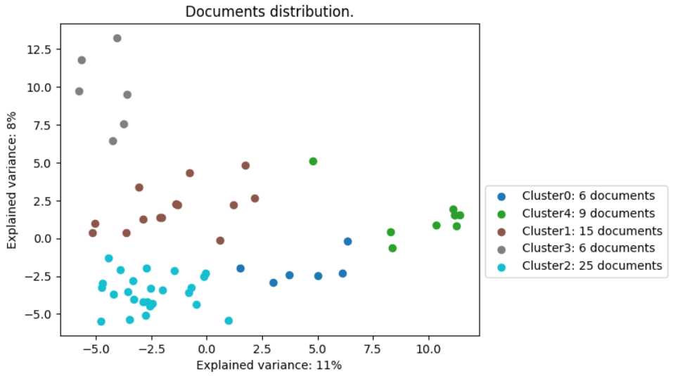
Encontrar clusters de tópicos en cada desafio
Utilizar KMeans para encontrar clusters de los documentos vectorizados.
El número de clusters
es un hiperparámetro.

Slide 8
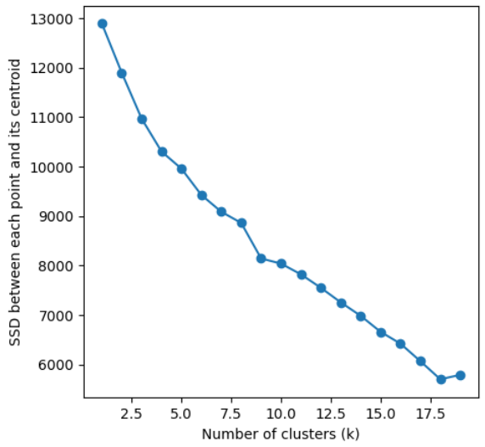
Encontrar clusters de tópicos en cada desafio
Método del codo para encontrar
el óptimo número de clusters.

Slide 9
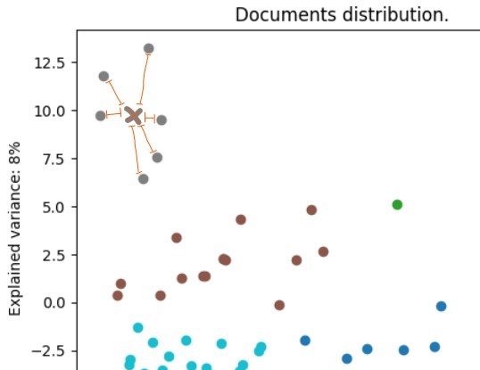
Encontrar clusters de tópicos en cada desafio
Evaluar la similitud coseno de cada documento
con el centroide de su cluster.
El número de clusters
es un hiperparámetro.

Slide 10
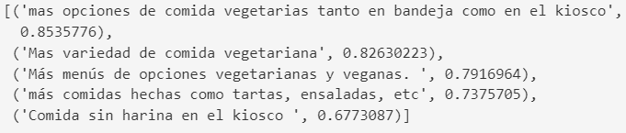
Encontrar clusters de tópicos en cada desafio
Para cada cluster, devolver los documentos ordenados de mayor a menor similitud coseno con su centroide.
Así, los documentos mas representativos del tópico se muestran primero.

Slide 11
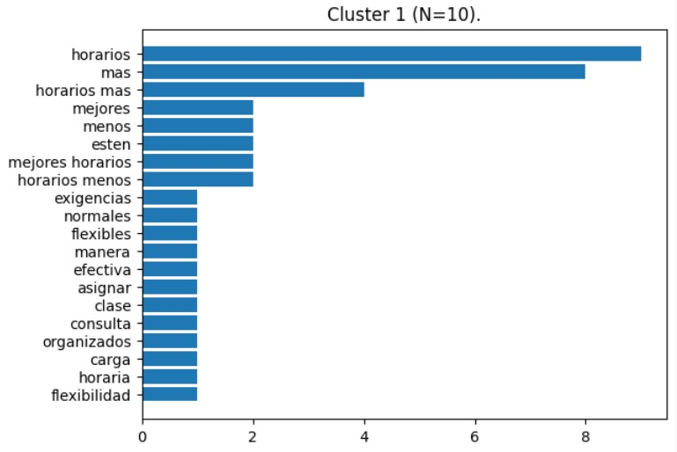
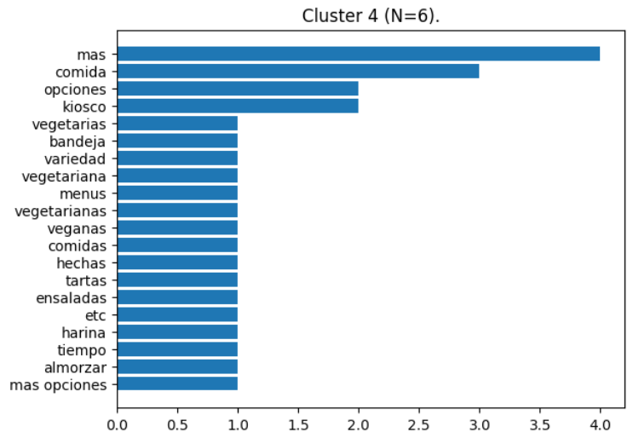
Encontrar clusters de tópicos en cada desafio

Slide 12
Latent Semantic Analysis
El método más utilizado para Modelado de Tópicos.
Genera una matriz con todas las palabras únicas en las filas, y todos los documentos en las columnas (llenando las celdas con la cantidad de veces que la palabra se encuentra en el documento).
Luego, utiliza el algoritmo llamado Singular Value Decomposition para reducir la dimensionalidad de la matriz.
Así, crea vectores para cada tópico, para cada documento y para cada palabra.

Slide 13
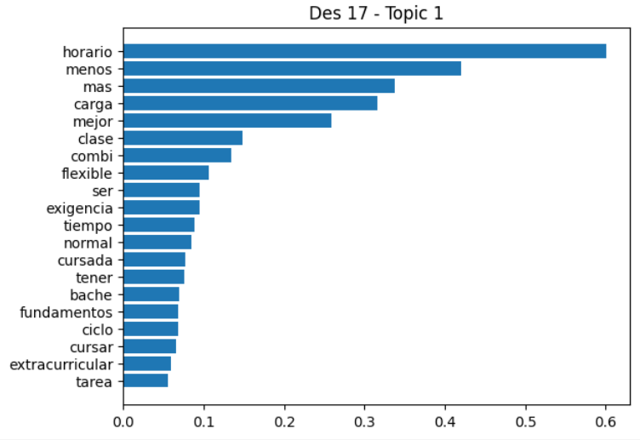
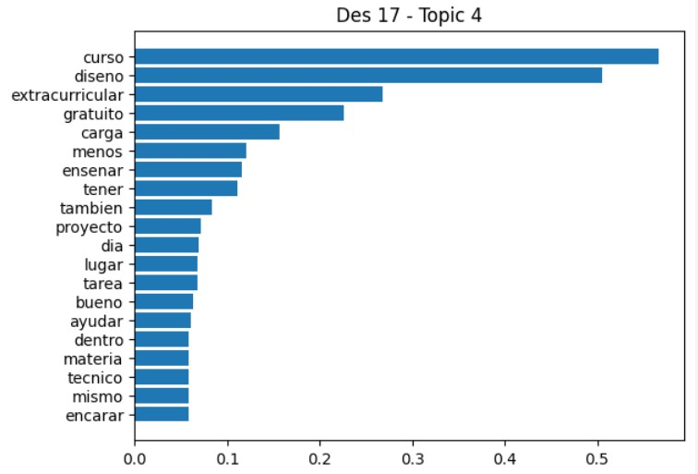
LSA

Slide 14
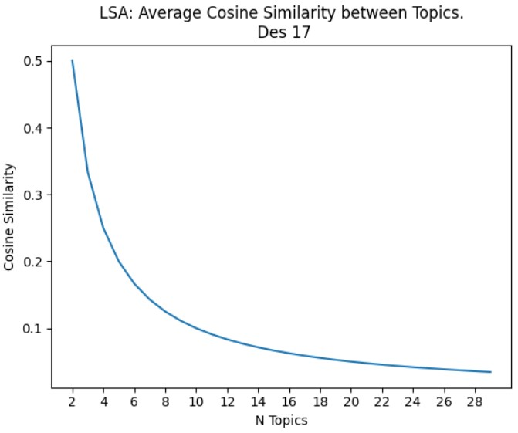
LSA
Método del codo para encontrar
el óptimo número de clusters.

Slide 15
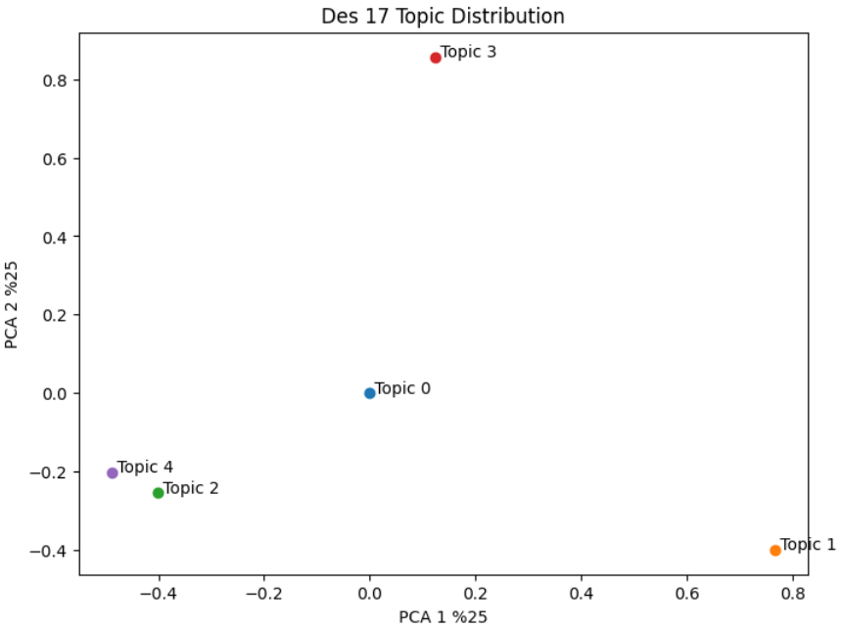
LSA

